Slide 1
实验三：动态内存分配器的实现
助教：吴加禹、李佳伟、唐凯成
田成锦、汪睿、游翎璟

Slide 2
实验目的
学习内存管理模型与其数据结构
使用显示空闲链表实现一个32位系统堆内存分配器
了解基础的内存管理算法
尝试更高级的内存分配算法（*）

Slide 3
实验环境
主机：Ubuntu 32位 14.04 （或其他32位Ubuntu系统）
本次实验搭载在助教提供的由c构架的一个简易内存管理分配平台上
下载教学主页上的lab-3基础代码并解压即可开始实验

Slide 4
实验讲解——1.有关内存管理的API简介
malloc/free是c标准库函数，用于从堆中分配内存
malloc函数返回一个指针，指向大小至少为size字节的空闲内存块。
返回的内存块首地址是双字对齐的，即:在64位系统中地址为16的倍数，32位系统中为8的倍数。
void* malloc(size_t size);

Slide 5
实验讲解——1.有关内存管理的API简介
进程的堆内存是有限的，内核维护一个指针brk指向当前堆顶。
当堆中剩余内存不足以响应malloc请求时，需要向操作系统申请更多的堆内存。sbrk函数通过将brk指针增加incr来 扩展和收缩堆(即当incr为负数时收缩堆)。成功时返回旧brk的地址(因此扩展堆后返回值指向一块大小为incr的空 闲内存)，失败时返回-1。
void *sbrk(intptr_t incr);

Slide 6
实验讲解——1.有关内存管理的API简介
free函数释放ptr指向的内存块，释放出的内存可以在之后的malloc调用中被使用。
注意:ptr必须指向由malloc、calloc、realloc分配的内存块的起始位置。
void free(void *ptr);

Slide 7
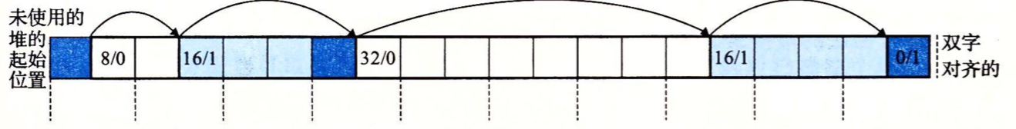
实验讲解——2.隐式空闲链表管理
隐式空闲链表
隐式空闲链表将堆中的内存块按地址顺序串成一个链表，接受到内存分配请求时，分配器遍历该链表来找到合适的空闲内存块并返回。
当找不到合适的空闲内存块时(如:堆内存不足，或没有大小足够的空闲内存块)，调用sbrk向堆顶扩展更多的内存。
图中淡蓝色部分为已分配块，深蓝色为填充块(为了内存双字对齐)，数字为块头部。

Slide 8
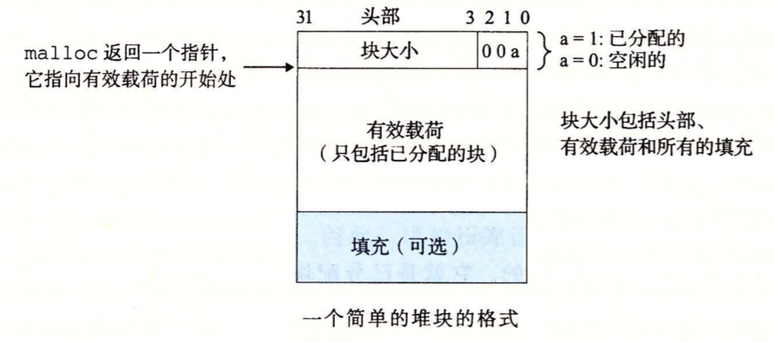
实验讲解——2.隐式空闲链表管理
块头部表
堆中的各内存块需要某种标志来区分块的边界，记录块的大小，以及标记该内存块是否已被使用。因此为每个内存块保留一个字(4字节)的头部记录这些数据。
块头部记录了该内存块的大小。由于内存块以8字节对齐，块大小二进制的最低3位一定为0，因此可以用最后一位来标记该块是否已被分配。

Slide 9
实验讲解——2.隐式空闲链表管理
链表管理
在隐式链表管理方案下，分配器维护一个指针heap_listp指向堆中的第一个内存块，也即链表中的第一个块。
根据该内存块头部中记录的块大小信息便可计算出下一块的位置(heap_listp+size)，依此类推。
放置策略
当请求一个k字节的内存块时，分配器需要搜索堆中的内存块找到一个足够大的空闲块并返回。具体选择哪一个内存 块由放置策略决定。主要有两种:
首次适配：从头开始搜索链表，找到第一个大小合适的空闲内存块便返回。
最佳适配：搜索整个链表，返回满足需求的最小的空闲块。
两者相比较，首次适配速度较快，最佳适配内存利用率更高。后面的实现采用首次适配方法。

Slide 10

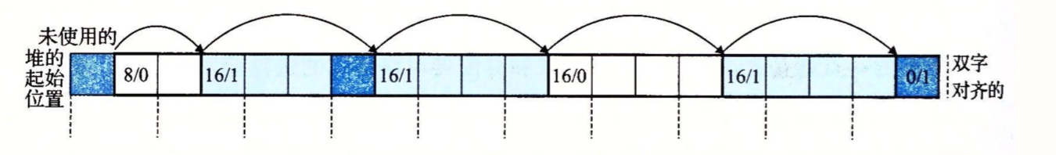
实验讲解——2.隐式空闲链表管理
分割空闲块
当分配器找到一个合适的空闲块后，如果空闲块大小大于请求的内存大小，则需要分割该空闲块，避免内存浪费。
具体步骤为:
修改空闲块头部，将大小改为分配的大小，并标记该块为已分配。
为多余的内存添加一个块头部，记录其大小并标记为未分配，使其成为一个新的空闲内存块。
返回分配的块指针。

Slide 11
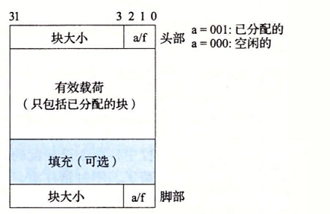
实验讲解——2.隐式空闲链表管理
合并空闲块
当调用free释放某个块后，如果该块相邻有其他的空闲块，则需要将这些块合并成一个大的空闲块，避免出现内存碎片化。
判断相邻的下一个块是否空闲很简单:根据当前块的大小即可计算出下一块的头部位置。
但是，对于相邻的前一个块，由于不知道其头部位置，只能从头开始遍历链表，这样性能很差。
f

Slide 12
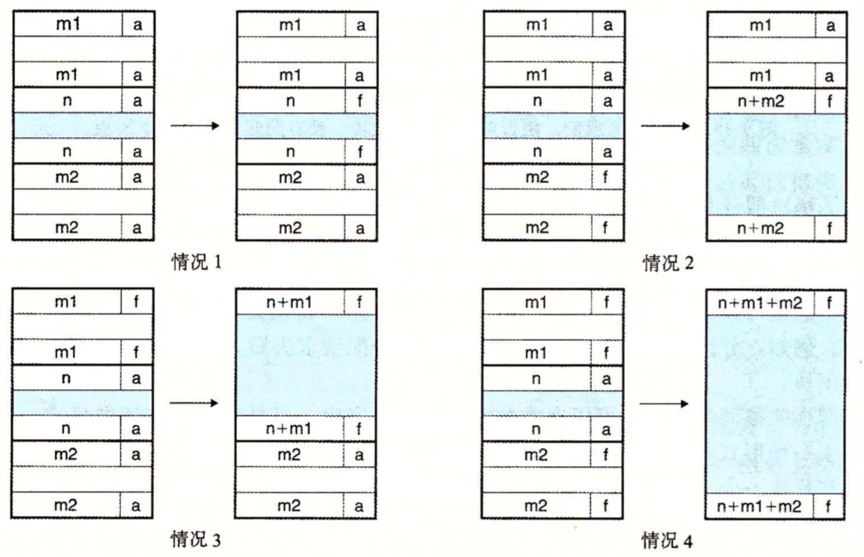
实验讲解——2.隐式空闲链表管理
合并情况

Slide 13
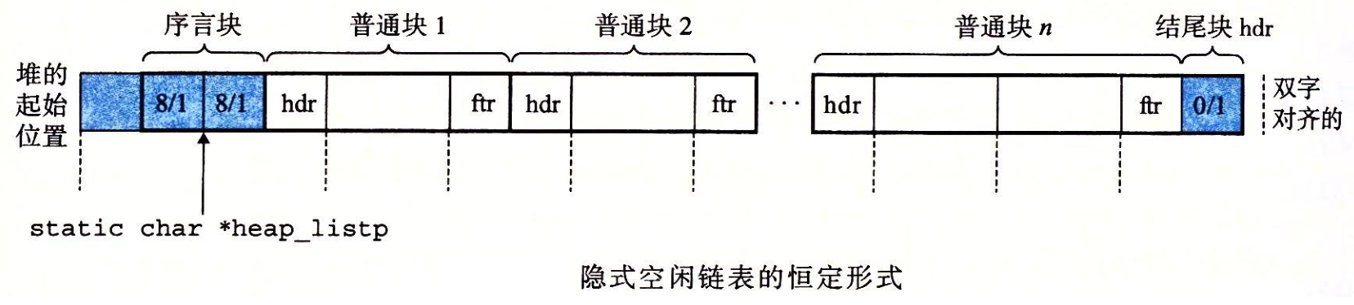
实验讲解——2.隐式空闲链表管理
扩充堆
当搜索整个链表都找不到可用的空闲块时，调用sbrk向系统请求更多堆内存，新获得的内存在当前堆的尾部形成一个 新的大空闲块。
堆内存组织格式
堆内存中第一个字是一个为了内存对齐的填充字。填充字后面紧跟一个特殊的序言块，它是一个8字节的已分配块， 只由一个头部和一个脚部组成。序言块是在初始化时创建的，并且永不释放。序言块后面是普通块。堆的最后一个字 是一个特殊的结尾块，它是一个有效大小为0的已分配块，只由一个头部组成。

Slide 14
实验讲解——3.显式空闲链表
隐式空闲链表存在的问题
隐式空闲链表为我们提供了一种简单的分配方式。但是，在隐式空闲链表方案中:块分配时间复杂度与堆中块的总数呈线性关系。这在实际中是不能接受的。

Slide 15
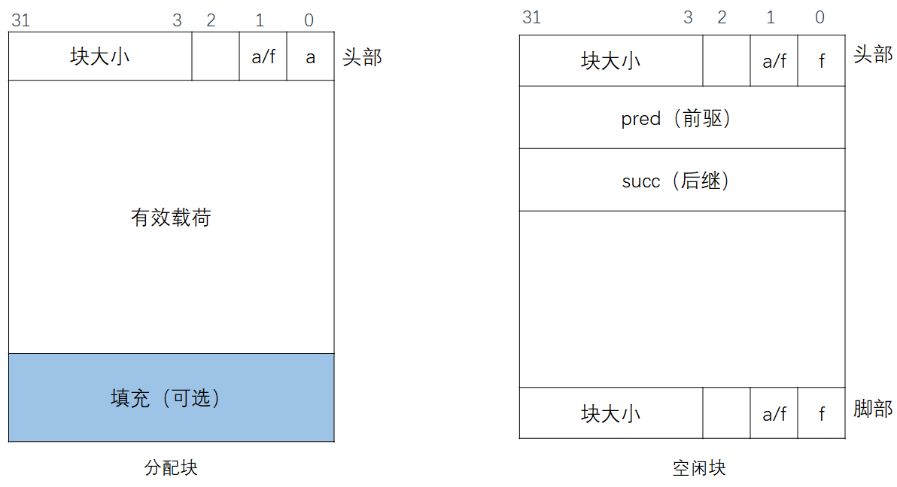
实验讲解——3.显式空闲链表
显示空闲链表中块的格式
实际实现中通常将空闲块组织成某种形式的显式数据结构(如，链表)。由于空闲块的空间是不用的，所以实现链表 的指针可以存放在空闲块的主体里。例如，将堆组织成一个双向的空闲链表，在每个空闲块中，都包含一个 pred(前驱)和succ(后继)指针。
f

Slide 16
实验讲解——3.显式空闲链表
与隐式空闲链表对比
首先体现在分配块没有了脚部，这可以优化空间利用率。回想前面的介绍，当进行块合并时，只有当前块的前面邻居块是空闲的情况下，才会使用到前邻居块的脚部。如果我们把前面邻居块的已分配/空闲信息位保存在当 前块头部中未使用的低位中(比如第1位中)，那么已分配的块就不需要脚部了。但是，一定注意:空闲块仍然 需要脚部，因为脚部需要在合并时用到。
其次，空闲块中多了pred(前驱)和succ(后继)指针。正是由于空闲块中多了这两个指针，再加上头部、脚 部的大小，所以最小的块大小为4字。
对比隐式空闲链表，双向空闲链表的方式使首次适配的分配时间由块总数的线性时间减少到空闲块数量的线性时间，因为它不需要搜索整个堆，而只是需要搜索空闲链表即可。

Slide 17
实验讲解——3.显式空闲链表
Buddy(伙伴)算法（*）
将空闲页面分为m个组,第1组存储2⁰个单位的内存块，第2组存储2¹个单位的内存块,第3组存储2²个单位的内存块，第4组存储2³个单位的内存块,以此类推。直到m组。
每个组是一个链表，用于连接同等大小的内存块。
伙伴块的大小是相等的，并且第1块和第2块是伙伴，第三块和第四块是伙伴，以此类推。
f

Slide 18
实验要求
可选任务一:补全隐式空闲链表的实现
由于在上述讲解隐式空闲链表的过程中，已经提供并分析了隐式链表的代码实现，所以你只需要将其抄到mm.c 文件中，并补全部分函数即可。待补全的函数如下：
static void *find_fit(size_t asize);
针对某个内存分配请求，该函数在隐式空闲链表中执行首次适配搜索。
参数asize表示请求块的大小。
返回值为满足要求的空闲块的地址。若为NULL，表示当前堆块中没有满足要求的空闲块。
static void place (void *bp, size_t asize);
该函数将请求块放置在空闲块的起始位置。只有当剩余部分大于等于最小块的大小时，才进行块分割。
参数bp表示空闲块的地址。参数asize表示请求块的大小。
本次实验满分为10分，由于任务一很简单，所以选择该任务的最高得分为6分

Slide 19
实验要求
可选任务二:显式空闲链表的实现
选择该任务的最高分数为10分
实验要求
基于显式空闲链表实现块的分配和释放
分配块没有脚部，空闲块有脚部
必须实现块的合并与分裂
尽量减少内存的碎片化
分配内存时尽量用更少的时间

Slide 20
代码运行
调试自己的分配器
你只需要在mm.c中写入自己的代码即可，其他文件均为辅助文件，无需修改。
trace目录下的文件为测试用例，后续可以用于测试。关于文件的功能介绍请阅读README文件。
使用如下命令编译运行程序：
#进入源码目录 make #编译，执行后可以看到生成了一个名为mdriver的可执行文件 #实验中，我们主要用到mdriver的如下功能: ./mdrive -h #显示帮助 ./mdrive -f <file> #执行某个测试用例 ./mdrive -v #执行所有测试用例，并显示结果 ./mdrive -V #执行所有测试用例，并显示详细信息

Slide 21
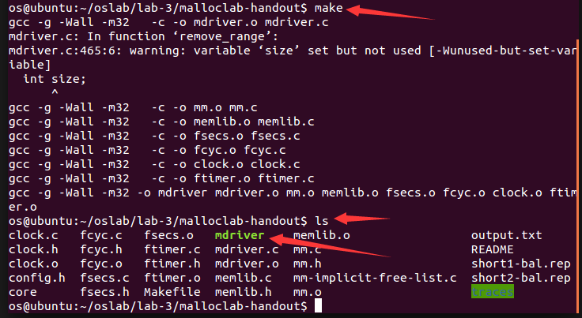
代码运行

Slide 22
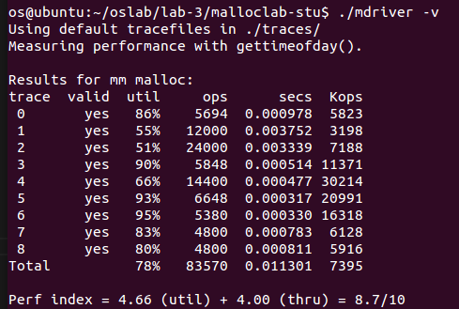
代码运行
正确编译后，执行./mdriver -v的结果如下：
trace列表示测试用例的编号;valid列表示运行结果是否正确；util列表示空间利用率；ops列表示执行的总操作数量；secs列表示运行时间；Kops列表示每秒执行的千操作数(也就是throughput)。最后一行是得分，图中“4.66 (util) + 4.00 (thru) = 8.7/10”表示:满分10，得分8.7，其中空间利用率得分4.66，throughput得分4.00。
(注意:如果有用例测试没通过，即某行trace的valid列值为"no"，则为0分)

Slide 23
验收方式
现场验收
代码运行
运行上一部分的./mdriver –v指令，记录对应分数，如8.7。
存在bug或存在用例测试不通过，则代码得分为0。
回答问题
针对代码实现，助教提问问题。
根据回答情况在代码分的基础上加分/扣分。

Slide 24
报告提交方式
将实验报告、自己修改的所有代码文件，打包为压缩包提交（请勿打包整个内核文件）
提交至邮箱：ustc_os2019@163.com
邮件主题、文件名称、压缩包名称 均采用以下格式命名
x-学号-姓名（x：代表第x次实验）
例如张三的第3次实验命名为“3-PB17011010-张三”
未按照规范命名的邮件会被忽略、删除

